Slide 1
ÚTI BESZÁMOLÓ
Tanártovábbképzés Stockholmban
2015. augusztus 2-8.
Készítette: Dr. Rivóné Darók Ilona
dr. Mező Ferenc Általános Iskola
Budapest, Ond vezér park 5.

Slide 2
A kurzus adatai
Kurzust szervező intézmény Eucourses
Kurzus neve Reading the city
Időpontja 2015.08. 02-08.
Tanórák száma 56 óra
Helyszíne Stockholm, Svédország
Kurzusvezető neve David Powell
Kurzus nyelve angol

Slide 3
A kurzus célja
Felfedezni a nagyvárost, mint a tapasztalva tanulás, a tanulás és tanítás forrását! A jövő Európája városlakó.
Az a hely, ahol születtünk, az emberek, akikkel először találkoztunk, alakítják személyiségünket és identitásunkat, és alapvetően meghatározzák személyiségünk formálódását. Ez a kombináció adja nyelvünket, dialektusunkat, polgári büszkeségünket és hovatartozásunkat.
Azok az embereknek, akik résztvevői egy városiasodó életstílusnak, fejlődik a „városolvasó”, megismerő képességük. Ők olvassák a város lüktetését, légkörét.
A város „olvasása” ellátja a tanárokat azokkal a képességekkel és forrásokkal, amelyekkel képessé válnak felfedezni Európát kis és nagyvárosaik megismerése által.
Felfedezhetjük számos aspektusból kulturális identitásunkat, és ezt összevethetjük más európai országok identitásával.
A kurzus és a tananyag ráirányítja a figyelmet, és elfogadtatja a formális és informális oktatásra Európa szerte. A kurzus elkötelezett a legújabb „hordozható” technológiák alkalmazásában, azon célból, hogy bevigye a „külvilágot” az osztályterembe.

Slide 4
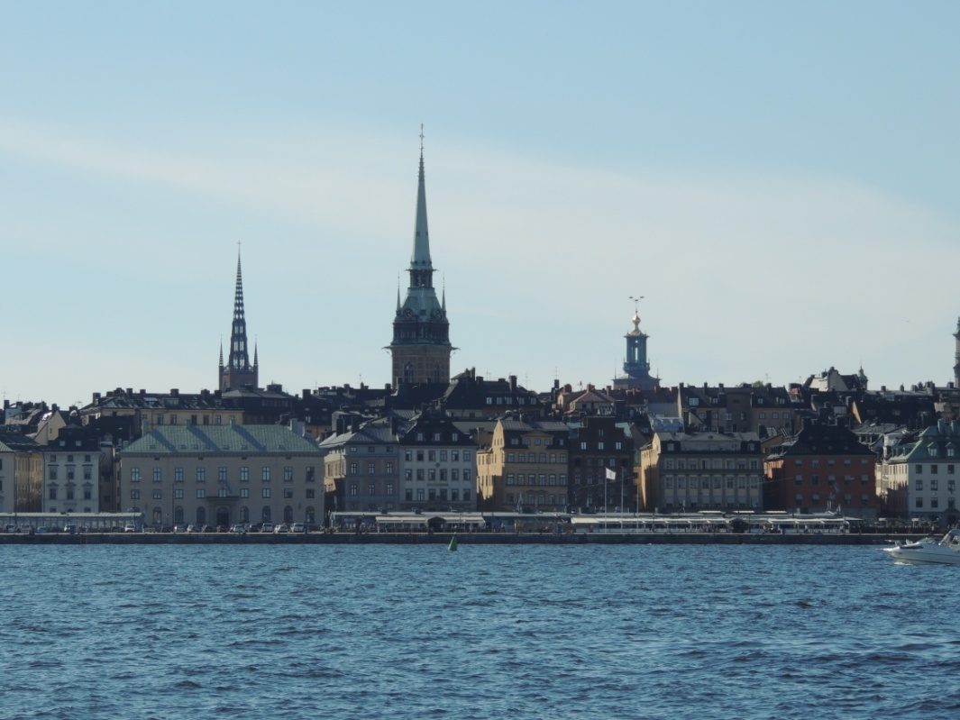
A kurzus programja
Augusztus 2. (vasárnap)
Érkezés a célországba
Ismerkedés, bemutatkozás; a kurzus előkészítése

Slide 5
A kurzus programja
Augusztus 3. (hétfő)
1. Bevezető előadás: A „felépített” környezett, mint oktatási eszköz. Európai dimenzióba helyezés. A város felosztása, város és identitás. Én és a szülővárosom. A résztvevők tanárok bemutatkozása.
2. Bemutatkozik a Reading the city program: célkitűzések, ideológiák, tapasztalatok
3. A gyakorlati munka bemutatása, „ Megragadni Stockholm ízeit”. „ A tégla hangja”.Bemutatkozó séta az Óvárosban.
A kurzus céljainak, feladatainak megfogalmazása; Miként használjuk fel az iskolán kívüli helyszíneket diákjaink oktatására, nevelésére; az európai polgárrá nevelés módszertana. Egyéni és csoportfeladatok kiosztása, melyet a kurzus során teljesíteni kell.

Slide 6
A kurzus programja
Augusztus 4. (kedd)
1. Skanzenlátogatás. A történelmi közösség.
2. Idegenvezetés a Skanzen területén történelmi környezetben.
3. Interjú készítés az 1920-30-as évek életéről.
4. Séta az Óvárosban: A történelmi városrész, „olvasni a város évgyűrűit”. Feladatok arra vonatkozóan, hogyan ismerhetsz meg egy várost, tájat különféle érzékelési/megfigyelési gyakorlatokkal egybekötött városnézés során. Érzékelést fejlesztő gyakorlatok folyamatos értékelése.

Slide 7
A kurzus programja
Augusztus 5. (szerda)
1. Műhelymunka: A művészet és a város, városlakó.
2. Előadás: Tájékozódás a városban Tájékozódás a virtuális városban Digitális eszközök bemutatása
3. Stockholmi idegenvezetés a metró mentén, város és külváros. Múlt, jelen és jövő. Ötletek a felnőttekkel, gyerekekkel és fiatalokkal való munkához a résztvevők tapasztalataira hagyatkozva. Hogyan tudjuk az építészetet használni az oktatásban.

Slide 8
A kurzus programja
Augusztus 6. (csütörtök)
1. Látogatás a Svéd Tudomány, Technika és Média Múzeumába.
2. TV-show készítés, amely adásban is volt aznap 17 órakor. Alapja a hét tanulmányi útjai és a múzeumlátogatások. Címe: „Stockholm ízei”.

Slide 9
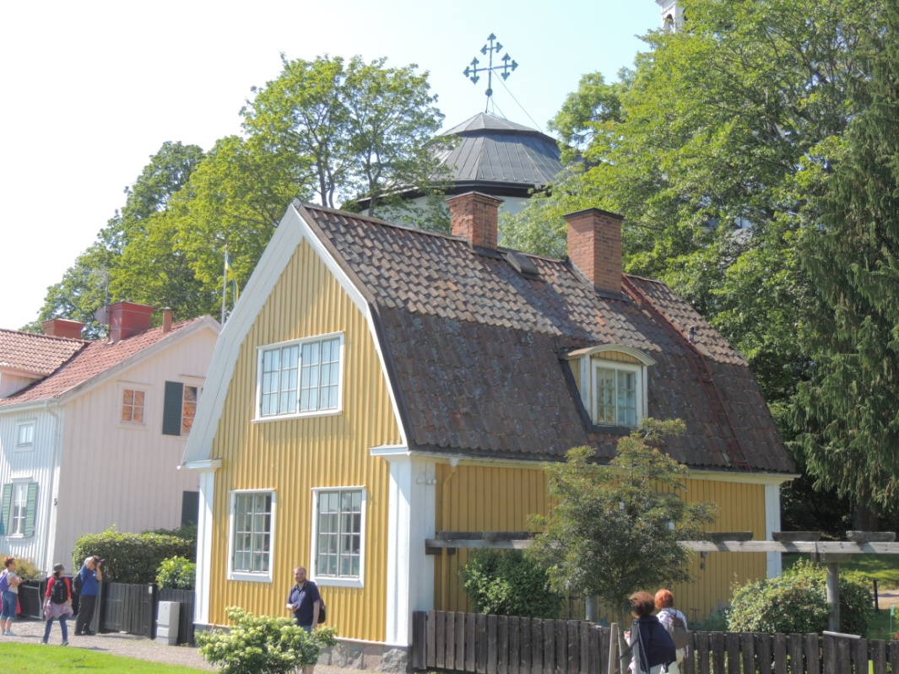
A kurzus programja
Augusztus 7. (péntek)
1. Egynapos kirándulás Mariefredbe Reneszánsz városépítési terv Megfigyelési gyakorlatok Látogatás Gripsholmsslot kastélyába. Csoportmunka: dokumentumfilmkészítés a város jellegzetes házairól.

Slide 10
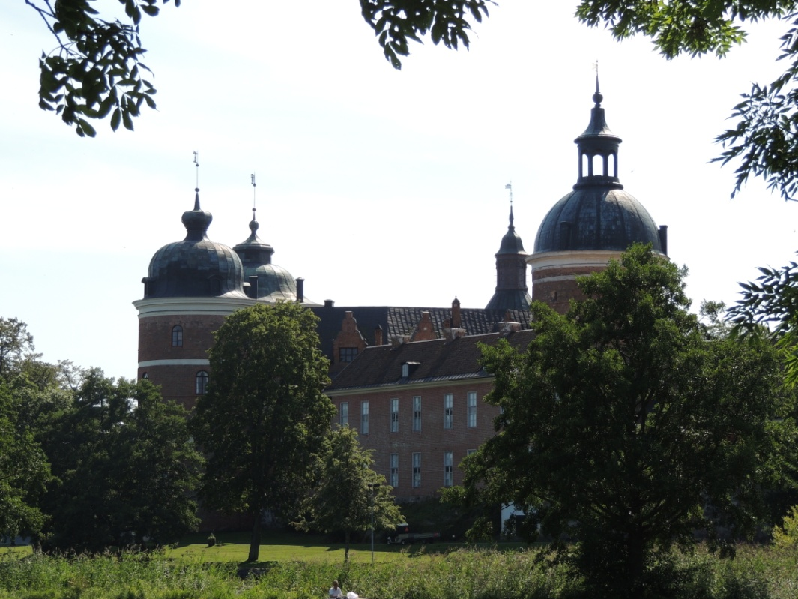
A kurzus programja
Augusztus 8. (szombat)
1. Egyéni és csoportértékelések a közös munka áttekintése;
2. A kurzus elvégzését igazoló dokumentumok kiadása

Slide 11
A kurzus eredménye
A kurzus elvégzése során segítséget kaptam az alábbi készségek, képességek fejlesztésében:
képes vagyok nem csak nemzeti, de európai polgárként is gondolkodni;
jobban megértem az unió oktatási célkitűzéseit;
kapcsolatokat építettem ki más országokban tanító kollégáimmal;
megértettem a városiasodás és az oktatás kapcsolatát, hogyan osztható fel a város különböző részekre, városiasodás és annak tanulása, örökség és a nagyváros, mozgásban ismerni meg a nagyvárost, a város megosztottsága

Slide 12
A kurzus eredménye
megismertem néhány internetes alkalmazást, melyet képes vagyok sikeresen alkalmazni óráimon,
sokkal átfogóbban és mélyrehatóbban vagyok képes egy-egy múzeum, kiállítás anyagát óráimba illeszteni
felismertem az iskolán kívüli oktatásban rejlő lehetőségeket,
képes vagyok múzeumok, kiállítások és az iskola együttműködésének mélyebb megértésére, megújítására, múzeumi órák megtartására, a város utcáin képes vagyok órákat tartani
megértettem a kisebbségek, migránsok helyzetét és azok korlátok nélküli áramlását a nagyvárosokba.

